Slide 1

Centro de Atención a la Sociedad (CAS)
Informe semanal
del 21 al 25 de mayo de 2018

Slide 2
Contenido
Introducción.
Tipo de Servicios.
Total Asesorías Solicitados por día.
Asesorías por Canal de Atención.
Canal de Atención por día.
Tipo de Asesoría por Canal de Atención.
Tiempo de asesoría por Canal de Atención.
Tipo de Usuario por Canal de Atención.
Género de los Usuarios por Canal de Atención.
Grupo de Edades de los Usuarios por Canal de Atención.
Grupo de Edades de los Usuarios por género.
Pirámide de Edades de los Usuarios por género.
Escolaridad de los Usuarios.
Escolaridad de los Usuarios por canal de atención.
Asesoría por Entidad Federativa.
Evaluación del Servicio de Tel-INAI.
Evaluación del Servicio Presencial.
Anexo Detalle de Servicios por Agente.

Slide 3
1. Introducción
El presente Informe contiene datos sobre los servicios brindados por el Centro de Atención a la Sociedad (CAS) del Instituto Nacional de Transparencia, Acceso a la Información y Protección de Datos Personales (INAI), en el periodo del 21 al 25 de mayo de 2018, en el que se desagrega información por tipo de consulta, canal de atención, perfil de los usuarios, evaluación del servicio y un reporte en el que se describe cada una de la atenciones formuladas a los requerimientos de los usuarios.
Lo anterior, con la finalidad de mantener informados semanalmente a los Comisionados que integran el Pleno del INAI de las actividades que lleva a cabo el CAS, a fin de encontrar áreas de oportunidad que permitan mejorar la calidad de los servicios que se dan a la población.
En este informe se podrán incorporar variables adicionales que permitan tener una mejor perspectiva de las características de los servicios otorgados por el CAS, para lo cual se está programando recabar información adicional a través de los reportes formulados por los agentes que brindan atención o mediante las evaluaciones del servicio que realizan los usuarios.

Slide 4
2. Tipo de Servicios
Solicitud de Acceso: Se registran solicitudes de información pública.
Solicitudes de Datos Personales: Se registran solicitudes de datos personales.
Orientación de la LGPDPPSO: Se resuelven las dudas planteadas por el usuario respecto a las disposiciones, plazos y procedimientos de la Ley General de Protección de Datos Personales en Posesión de Sujetos Obligados.
Orientaciones de la LGTAIP: Se atienden las preguntas formuladas por el usuario respecto a las disposiciones, plazos y procedimientos establecidos en la Ley General de Transparencia y Acceso a la Información Pública.
Orientaciones de la LFTAIP: Se atienden las preguntas formuladas por el usuario respecto a las disposiciones, plazos y procedimientos establecidos en la Ley Federal de Transparencia y Acceso a la Información Pública.
Orientaciones LFPDPPP: Se atienden las consultas del usuario sobre las disposiciones, plazos y procedimientos establecidos en la Ley Federal de Protección de Datos Personales en Posesión de los Particulares y su Reglamento.
Quejas o Denuncias: Se brinda orientación al usuario de las instancias y procedimientos para presentar quejas o denuncias.
Recurso de Revisión: Se orienta al usuario sobre los medios, plazos y procedimientos para interponer recursos de revisión.
Información del INAI: Se otorga al usuario la información requerida por el usuario sobre las actividades, servicios, áreas, eventos y demás información general del INAI.
Información del ámbito local: Se refiere a las preguntas de los usuarios que deben canalizarse a los órganos locales de transparencia, por ser de su competencia.
Seguimiento a solicitudes: Es el seguimiento a las respuestas de las solicitudes de información pública o de datos personales realizadas por los usuarios.
Servicio: Tiene que ver con servicios que ofrece el INAI como capacitación o concursos.
Trámite: Es la orientación que se da sobre algún otro procedimiento que es de competencia de alguna dependencia de Gobierno Federal que no tiene que ver con el INAI.
Otros Servicios: Servicios de atención o asesoría distintos a los anteriores.

Slide 5
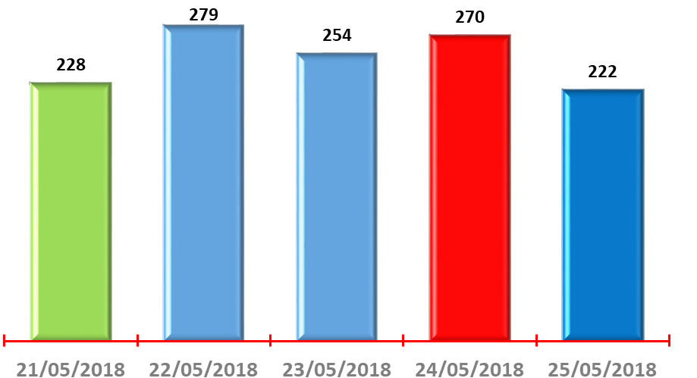
3. Total Asesorías Solicitados por día (21 al 25 de mayo de 2018)
Nota: La suma de los parciales puede no coincidir debido al redondeo aplicado.
En la semana correspondiente del 21 al 25 de mayo de 2018 se atendieron a 1,253 usuarios, de los cuales, el 22 de mayo fue el día en que más asesorías se brindaron con 279, lo que representó el 22.3 % del total de la semana.

Slide 6
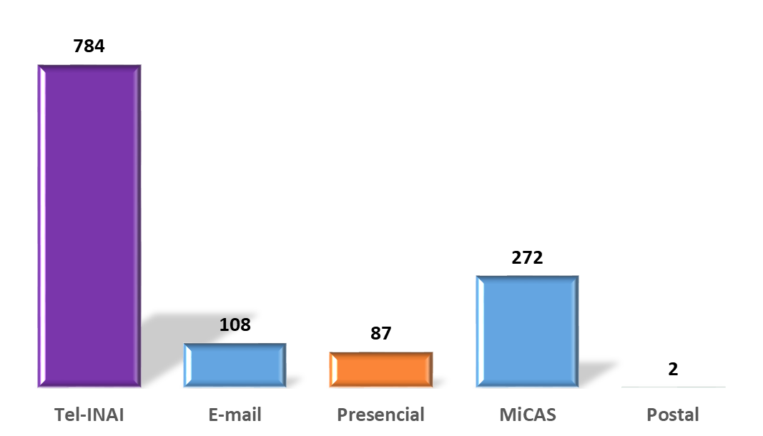
4. asesorías por Canal de Atención
Nota: La suma de los parciales puede no coincidir debido al redondeo aplicado.
Del 21 al 25 de mayo de 2018 se atendieron 1,253 servicios, de los cuales, el 62.6 % fue a través de Tel-INAI.
El 21.7 % de los usuarios fue en el MiCAS.
Se otorgaron 108 asesorías vía correo electrónico, el 8.6 %.
Se realizó un promedio de 251 servicios por canal de atención.

Slide 7
5. Canal de atención por día
Nota: La suma de los parciales puede no coincidir debido al redondeo aplicado.
El medio o canal más usado en la semana del 21 al 25 de mayo de 2018 fue el Tel-INAI con 664 asesorías, lo que representó el 62.6 % de atención.
El uso del correo electrónico (E-mail) representó el 8.6 % de atención a usuarios.
Respecto de la asesoría presencial, se le brindó apoyo diverso a 87 personas, lo que representó el 6.9 % de atenciones; sólo 2 asesorías vía postal, el 0.2 porciento.

Slide 8
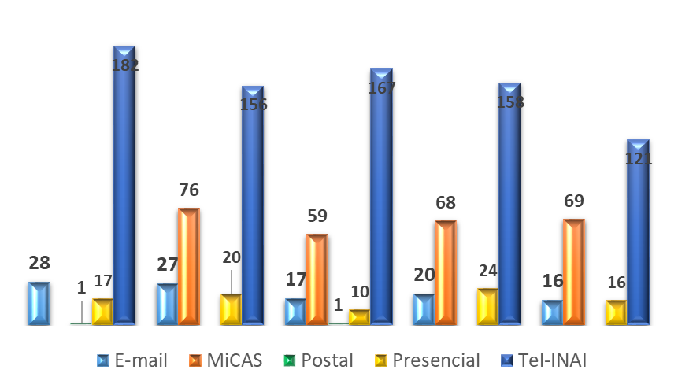
5. Canal de atención por día
El medio o canal más utilizado por los usuarios del CAS fue el Tel-INAI con 784 asesorías, seguido del MiCAS, con 272 servicios, y del E-mail, con 108 usuarios; luego, el medio presencial, con 87 personas que acudieron a las instalaciones del INAI, y, finalmente, el canal Postal, con 2 asesorías brindadas.

Slide 9
6. Tipo de asesoría por Canal de Atención
Nota: La suma de los parciales puede no coincidir debido al redondeo aplicado.
El 24.8 % de los servicios fue sobre orientaciones en materia de la LGPDPPSO.
El 18.1 % de los servicios otorgados consistió en información del INAI.
El 16.4 % de los servicios se trató igualmente de orientaciones con base en la LFPDPPP y con base en la LFTAIP.

Slide 10
7. Tiempo de asesoría por Canal de Atención
Nota: La suma de los parciales puede no coincidir debido al redondeo aplicado.
El 93.9 % de las asesorías brindadas fue resuelto el mismo día, es decir, se le dio solución de manera inmediata, cuantificado en 1177, de las que el rubro o canal de atención más empleado fue el Tel-INAI, con 784.
El medio en el que se brindó mayormente respuesta entre 1 y 2 días fue E-mail, con 65 asesorías atendidas.

Slide 11
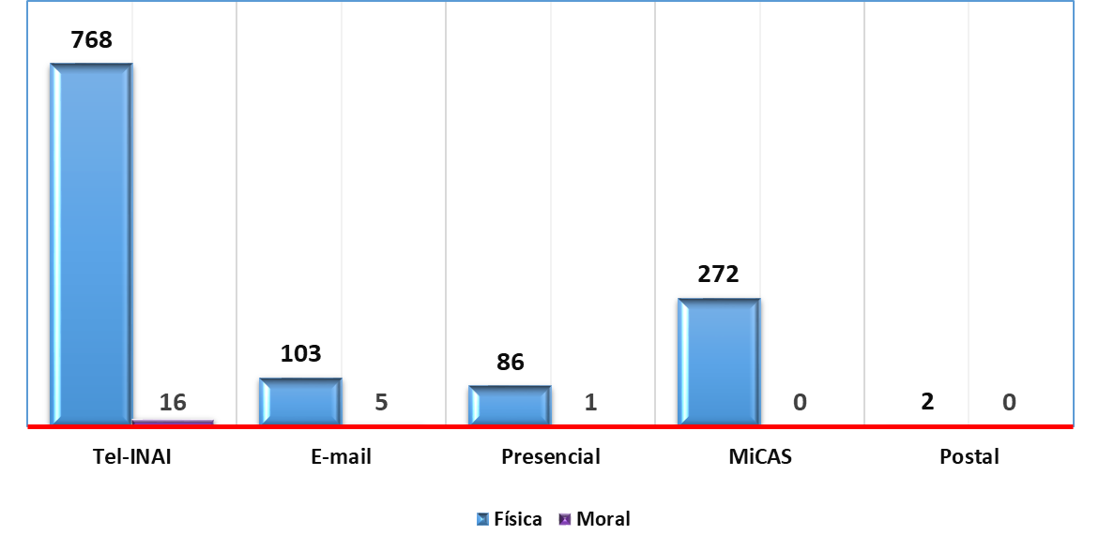
8. Tipo de Usuario por Canal de Atención
Nota: La suma de los parciales puede no coincidir debido al redondeo aplicado.
Con 1,231 usuarios, que representan el 98.2 % de las asesorías realizadas por el CAS, las personas físicas emplearon como medio principal el Tel-INAI con 768 usuarios, los cuales representaron el 98 % de las asesorías realizadas.
Los medios empleados por las personas morales: el Tel-INAI, con 16 usuarios que representaron el 2 %; el E-mail, con 5 asesorados que representaron el 4.6 porciento. Y el presencial, con un visitante que significó el 1.1 %.

Slide 12
9. Género de los Usuarios por Canal de Atención
Nota: La suma de los parciales puede no coincidir debido al redondeo aplicado.
Respecto al género de quienes ocupan los canales de atención que proporciona el INAI, al ser el Tel-INAI el medio más empleado por los usuarios del CAS con 784 servicios atendidos, en la semana reportada, los hombres representaron el 49.5 %, mientras que las mujeres, el 50.4 %.
Los usuarios que acudieron de manera presencial al INAI en la semana reportada, en su mayoría, fueron hombres que representaron el 60.9 % y, en menor medida, las mujeres, con un 39.1 % de las asesorías otorgadas.
Finalmente, cabe resaltar que el canal de atención E-mail en la semana reportada representó el 8.6 % de uso, del que el 59.3 % de los solicitantes era de hombres y un 34.3 %, de mujeres; el restante 6.5 % no proporcionó el dato.

Slide 13
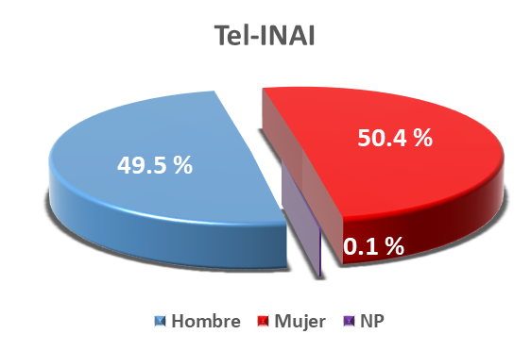
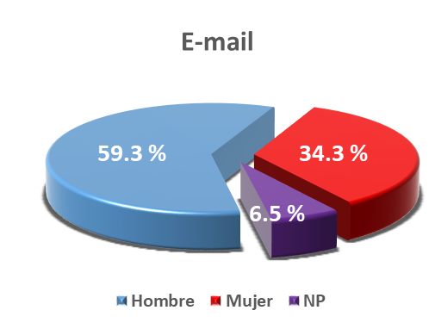

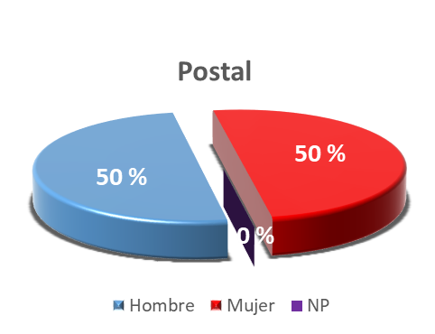
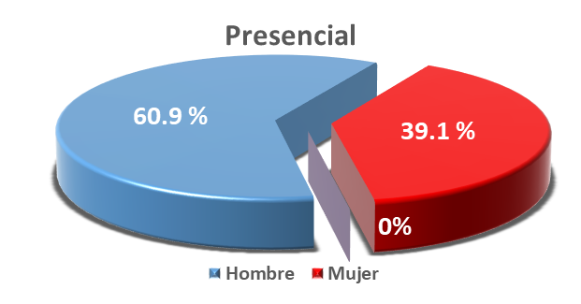
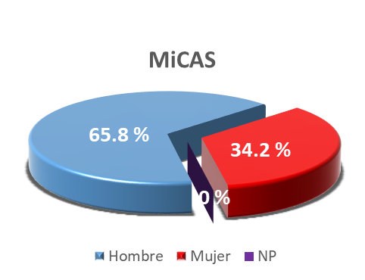
9. Género de los Usuarios por Canal de Atención

Slide 14
10. Grupo de Edades de los Usuarios por Canal de Atención
Nota: La suma de los parciales puede no coincidir debido al redondeo aplicado.
En el periodo que se informa, 1,013 personas proporcionaron información sobre su edad (lo que representa el 80.8 % de los usuarios atendidos), quienes emplearon en un 65.1 % el Tel-INAI, en tanto que el 26.9 % asistió al MiCAS.
El 20.1 % de los usuarios tuvo entre 50 y 59 años, quienes en la semana reportada fueron usuarios de Tel-INAI, MiCAS y Presencial.
El 18.9 % de los usuarios osciló entre 30 y 39 años; los usuarios entre 40 y 49 años representaron un 18.6 porciento.

Slide 15
11. Grupo de Edades de los Usuarios por género
Nota: La suma de los parciales puede no coincidir debido al redondeo aplicado.
Las edades de los usuarios de quienes ocuparon más los canales de atención que proporciona el INAI se encuentran en un rango de 50 a 59 años, que representaron el 20.1 % de los usuarios que facilitaron esta información; de este grupo, el 54.9 % fue de género masculino y el 45.1 %, del femenino. Ambos, representados con 204 usuarios.
El grupo de edad de 30 a 39 años fue el segundo rango de edad que más solicitó asesorías con 191 usuarios, representados en 18.9 %, de los cuales, un 45.5 % era de hombres y el 54.5 %, de mujeres; datos reportados en la semana del 21 al 25 de mayo de este año.

Slide 16
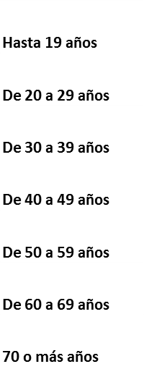
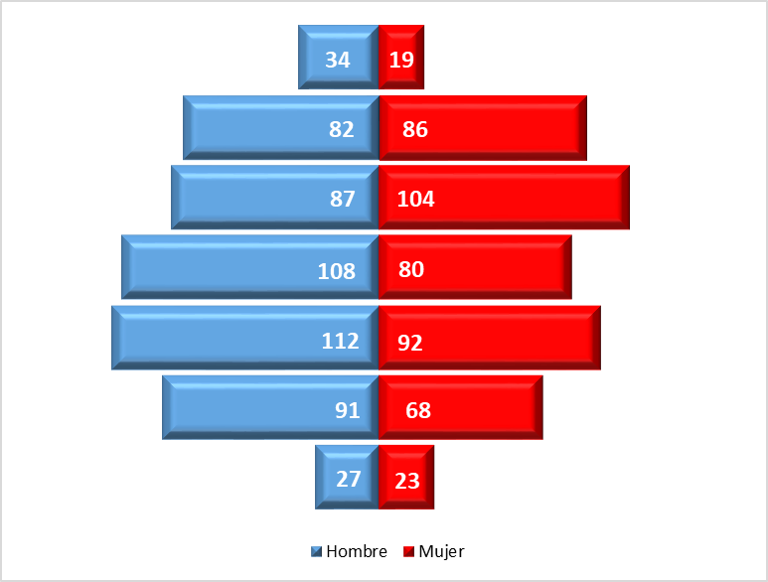


12. Pirámide de Edades de los Usuarios por género
En la semana del 21 al 25 de mayo de 2018, de los 1,013 usuarios que proporcionaron su edad, el grupo de 50 a 59 años constituyó un 20.1 % de la población, toda vez que fueron quienes más usaron los canales que proporciona el CAS. La población del rango de 30 a 39 años, representó el 18.9 % del total; la población en edad avanzada significó el 4.9 porciento.

Slide 17
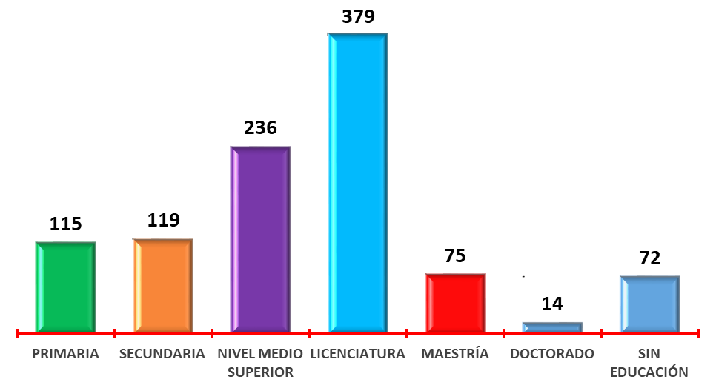
13. Escolaridad de los Usuarios
Nota: La suma de los parciales puede no coincidir debido al redondeo aplicado.
El 37.5 % de los usuarios del CAS afirmó tener licenciatura.
El 23.4 % de los usuarios contó con Nivel medio superior.
El 19.4 % representó a los usuarios que no proporcionaron el dato.

Slide 18
14. Escolaridad de los Usuarios por canal de atención
Nota: La suma de los parciales puede no coincidir debido al redondeo aplicado.
En el caso de escolaridad, 1,010 usuarios proporcionaron datos, de los cuales, la licenciatura fue el grado de mayor representación con 379 usuarios, que equivalió al 37.5 % del subtotal, el cual empleó como canal de atención preferido al Tel-INAI con un 89.4 %, con respecto de otros canales de atención.
En el Nivel medio superior, de los 236 usuarios que otorgaron el dato respecto del subtotal, el 69.1 % prefirió el canal de atención Tel-INAI; los usuarios con grado escolar de secundaria, que representaron el 11.8 % de los usuarios, existió un mayor uso del canal de atención telefónica con un 49.6 %.

Slide 19
15. Asesoría por Entidad Federativa
En el periodo que se informa, 1,053 usuarios proporcionaron información sobre la entidad de donde requirió el servicio (lo que representó el 84 % de los usuarios atendidos), en tanto que 200 no proporcionaron información, lo que representó el 16 % del total de los usuarios.
56.1 % de los usuarios fue de Hidalgo, Ciudad de México y Estado de México.
27.9 % de los usuarios estuvo en el resto del país o en el extranjero.
Los estados de donde se advirtió un uso muy escaso de los servicios del CAS son Nayarit, Tlaxcala y Zacatecas.

Slide 20
16. Evaluación del Servicio de Tel-INAI
La calificación promedio que los usuarios dieron al servicio recibido por Tel-INAI fue de 9 en una escala de 0 a 10
La calificación sobre el tiempo en espera para ser atendido y si la asesoría fue suficiente fuero de 9.1 en una escala de 0 a 10
La atención recibida consiguió 8.4 en una escala de 0 a 10
Finalmente, la amabilidad recibida consiguió 9.2, mientras que la preparación del asesor logró una calificación de 9.3 en una escala de 0 a 10

Slide 21
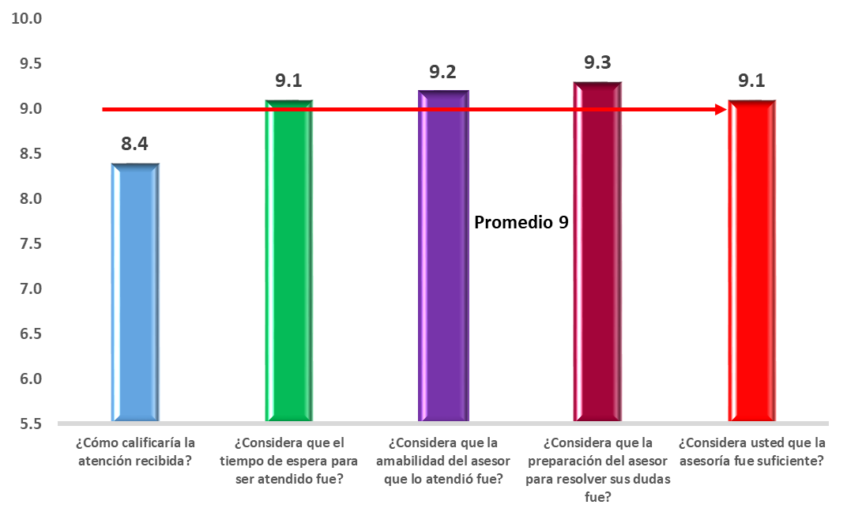
16. Evaluación del Servicio de Tel-INAI
En la gráfica, se observa que la calificación a la suficiencia de la asesoría, la amabilidad del asesor, la preparación del asesor y el tiempo de espera se encuentran justo en o por arriba de la calificación promedio, que es de 9 sobre 10 puntos.
Sin embargo, existe área de oportunidad para mejorar en la atención recibida, que se encuentra por debajo del promedio.

Slide 22
17. Evaluación del Servicio Presencial
La calificación promedio que los usuarios dan al servicio presencial recibido es de 9.2 en una escala de 0 a 10
La calificación para la atención recibida y la capacidad del asesor fue de 9.2, mientras que la amabilidad del asesor logró 9.3 en una escala de 0 a 10
En cuanto a sobre si la duda fue aclarada, se consiguió 9.1, en tanto que el tiempo de espera para ser atendido logró una calificación de 9 en una escala de 0 a 10

Slide 23
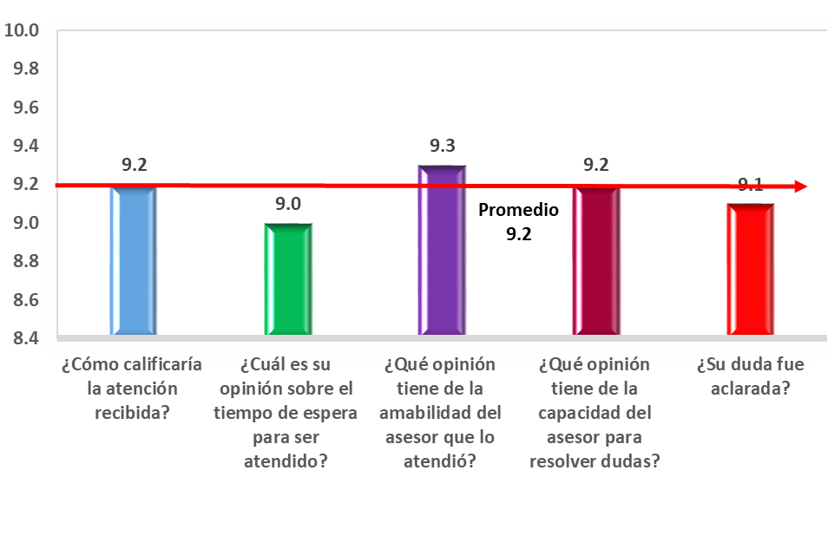
17. Evaluación del Servicio Presencial
En la gráfica, se observa que la atención recibida, la capacidad del asesor y la amabilidad del asesor fueron evaluados justo en o por encima del promedio.
Sin embargo, existen áreas de oportunidad para mejorar en el tiempo en espera y si la duda fue aclarada, que se encuentran por debajo del promedio.

Slide 24
18. Anexo Detalle de Servicios por Agente
Como parte de este Informe se anexa archivo base con la información concentrada por agente y evaluaciones de Tel-INAI y presenciales. Cada hoja cuenta con distintos conceptos que se desglosan de la forma siguiente:
Fechas: Fecha de ingreso y fecha de atención
Servidor público: Nombre del agente que atendió
Tipo de servicio: Es la clasificación del servicio en cada uno de los nueve tipos descritos en este informe.
Canal de atención: Se refiere a uno de los cuatro canales de atención con que cuenta el CAS a través del cuál se brindó el servicio al usuario.
Requerimiento: Se refiere a cada una de las consultas o solicitudes específicas de los usuarios.
Atención: Se refiere a la respuesta o acción que realizó el servidor público para atender el requerimiento del usuario.
Fundamento legal de la atención: Se refiere al documento o precepto normativo que avala la acción o respuesta del servidor público
Tiempo de respuesta: Se refiere al tiempo que tardó el CAS en brindar la atención al usuario.
Tipo de usuario: Régimen Fiscal
Sexo: Hombre o mujer
Edad: Se refiere a la edad de la persona usuaria.
Entidad: Se refiere a la entidad federativa de la cuál provino la solicitud o requerimiento.

Slide 25
¡Gracias!

